Slide 1

MERCADOTECNIA INTERNACIONAL
BRYAN SUAREZ LEYVA

Slide 2

BENEFICIOS DE ESTUDIAR EN UNADM
La UnADM es una institución de carácter publico y gratuito.
•Ese es un gran beneficio que nos otorga a la mayoría de nosotros, ya actualmente las carreras universitarias no soy muy económicas. Tanto como las públicas y privadas les tenemos que invertir demasiado dinero.
•Este modo de estudios nos permite estudiar y trabajar, ya que hay personas que tenemos familia y este es el método que se nos acomoda mejor.
•Los estudiantes de esta modalidad acomodan sus horarios.
•Conoces gente de toda la república.
•Se te brinda un docente que te brinda apoyo en linea.
•Solo necesitas internet y un dispositivo móvil y/o computadora.

Slide 3
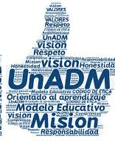
MISION Y VISION
Misión
Formar profesionales emprendedores y del más alto nivel en el diseño e implementación de estrategias y proyectos de mercadotecnia internacional, calificados para realizar investigaciones cuantitativas y cualitativas de mercados, con un sólido compromiso social hacia su país y una praxis ética y axiológica frente al uso y la sistematización de la información, aptos para incentivar el consumo masivo mediante propuestas innovadoras, tendientes a incrementar y posicionar el valor de las marcas, considerando los tratados y acuerdos comerciales de nuestro país con la finalidad de satisfacer las necesidades de los mercados nacionales e internacionales con estricto apego a las leyes.

Slide 4
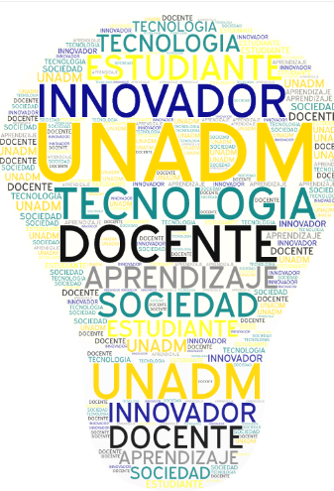
Visión
Ser el programa de educación superior a distancia líder en Mercadotecnia Internacional en los países de habla hispana, con un modelo educativo flexible y centrado en el aprendizaje, que atienda los requerimientos de los sectores público, privado y social en cuanto al diseño e implementación de estrategias y proyectos mercadológicos que permitan enfrentar los retos y transformaciones económicas, políticas, sociales y culturales de los mercados.

Slide 5
Educación abierta y a distancia, primera opción para muchos mexicanos
La Universidad Abierta y a Distancia de México (UnADM) no solo es una opción viable para quienes quieren ingresar al sistema de educación superior sino que, en muchos casos, se trata de la única, ya sea por razones geográficas o laborales.
De ahí la importancia de la UnADM para llevar una educación superior de calidad a lugares remotos o aislados del territorio.
Por eso, quienes ofrecen esta modalidad deben asegurarse de ofrecer calidad en todos los procesos, además deben ser inclusivos, para permitir el acceso, e incluyentes, para garantizar que existan las condiciones para realizar los estudios de manera adecuada, exigió.

